Slide 1
Pack d’aide à la Création d’un Club Leo
Bureau National 2020-2021

Slide 2
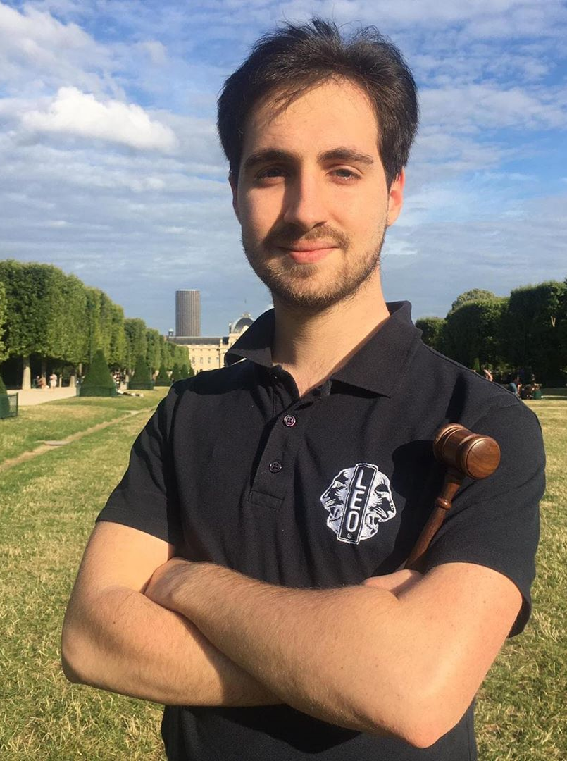
VOTRE CONTACT
VOUS AVEZ UNE QUESTION ?
Protocole
ROMAIN PRECETTI
protocole@leo-france.com
En plus de ses devoirs protocolaires, Romain a pour mission d’aider Lions & futurs Leo à créer de nouveaux clubs.

Slide 3
SOMMAIRE
Détails des étapes de création
Missions du Lions Club Parrain
La remise de Charte
Idées d’actions pour la première année
Les outils de communication
Vos contacts

Slide 4
Détails des étapes de création
CONSTITUTION DU GROUPE
Rassembler entre 10 et 15 membres fondateurs minimum, tous âgés de 18 à 30 ans (Leo Club dit « Omega »)
Trouver un Lions club parrain & un conseiller du Leo Club (membre du club parrain)
Trouver un nom de club (par exemple lien avec la région, la culture)
Définir la fréquence et le lieu des réunions (en général 1 à 2 réunions par mois)
Organisez des soirées de cohésion de club (restaurant, escape game, …)
Pour une création de club avec des Leo mineurs (12-18 ans) → Contacter le Bureau National Leo

Slide 5
Détails des étapes de création
CRÉATION DE L’ASSOCIATION LOI 1901
Définir le siège social du club
Voter les statuts de l’association (exemple type disponibles à la fin de la présentation)
Créer un règlement intérieur (exemple type disponibles à la fin de la présentation)
Définir le bureau du club (président, v-président, trésorier, secrétaire, protocole – à minima)
Réaliser une assemblée générale constitutive
Déposer les statuts en préfecture (démarche possible en ligne pour gagner du temps)
A noter : La création d’une association loi 1901 en Alsace-Moselle se déroule différemment.
Pour connaître tous les détails -> Consulter la page internet du gouvernement dédiée à cela.

Slide 6
Détails des étapes de création
LES COTISATIONS
Club
A la discrétion du club
District
0€ (En France, il n’y a pas d’association de district Leo)
Nationale
25€ / an / personne, Appel à cotisation réalisée tous les ans vers aout
Donne accès a des polos / Kakémonos / … gratuits pour le club
Internationale
100 $ / an / club
Permet l’existence officielle du club à Oakbrook
Elle permet de financer les frais de fonctionnement du club (banque,…)
A la charge du Club Leo
A la charge du Club Lions parrain
A noter : La création d’un club Leo engendre des frais (uniques) de 100$ à régler par le club parrain.
Ils intègrent notamment l’acquisition des insignes et des packs «Nouveau Club» par Oakbrook.

Slide 7
Détails des étapes de création
CRÉATION DU CLUB A OAK BROOK
Remplir les formulaires de création de club (disponible via le secrétariat du district Lions ou en ligne)
Faire remplir et signer aux membres fondateurs les fiches de membres → A envoyer à Oak Brook
Envoyer le dossier complet à Oak Brook par l’intermédiaire du district Lions pour création de la charte
Une fois la charte reçue, mettre à jour l’annuaire national via le secrétariat du DM 103 (à Saint Jaques)

Slide 8
Détails des étapes de création
CRÉATION DU COMPTE EN BANQUE
Créer un compte en banque de type associatif
Le compte courant sert aux frais de fonctionnement du club
Le livret est réservé aux œuvres sociales (tous les bénéfices des actions doivent y être versés)
Un fichier de type Excel doit être mis en place pour suivre la trésorerie (un exemple de fichier est fourni à la fin de la présentation)

Slide 9
Détails des étapes de création
LA FORMATION DU BUREAU
Une formation nouveau Leo est dispensée deux fois par ans lors des rassemblements nationaux
Les membres peuvent consulter les fiches de poste sur l’intranet des membres du Leo Club France (accès à demander au Bureau National)
Le bureau peut aussi assister aux formations proposées par les Lions (Président, Vice-président, Trésorier, Chef du protocole, …)

Slide 10
MISSIONS DU CLUB PARRAIN
Vous accompagne tout au long de la création de votre club
Doit s’occuper des formalités administratives envers Oak Brook
Peut s’occuper de la logistique concernant la soirée de remise de Charte
Le conseiller Leo peut assister aux réunions de votre club
Peut vous donner des idées d’action
Peut vous aider à financer vos premiers outils de communication

Slide 11
Remise de charte
LES ÉTAPES :
La remise d’insigne
La remise de la charte
La réception : apéritif/dîner
LES PERSONNES À INVITER :
Le Gouverneur qui aura choisi au préalable la date de remise de charte
Le Président de Région LIONS
Le Président de Zone LIONS
Le Délégué Jeunesse LEO
Le Président National LEO
Le Président de District LEO
Les membres du Lions Club Parrain
Tous les membres fondateurs du Leo Club

Slide 12
Idées D'Actions POUR LA Première Année
Participation à la Convention Nationale Leo
Collecte de fournitures pour les bébés dans un supermarché
Banque alimentaire
Téléthon
Actions de don de soi (Ramassage de déchets / …)
Participation aux Journées de Printemps Leo

Slide 13
LES OUTILS DE COMMUNCICATION
Logo de club (attention à respecter la charte graphique)
Fanion de club
Page Facebook
E-mail de club
Site internet
Polos (offerts par le Bureau National Leo)
Kakémonos (offert par le Bureau National Leo)
Une bannière avec le nom de son club (300 € environ)
Cartes de visite

Slide 14
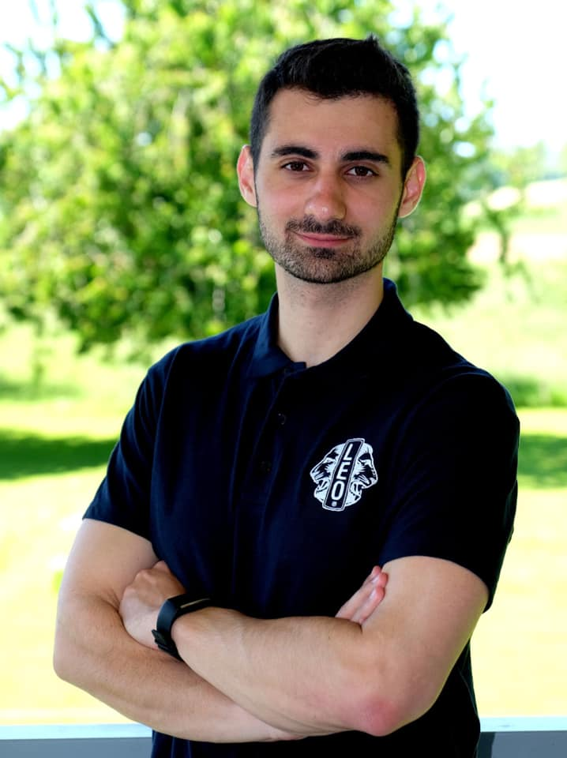
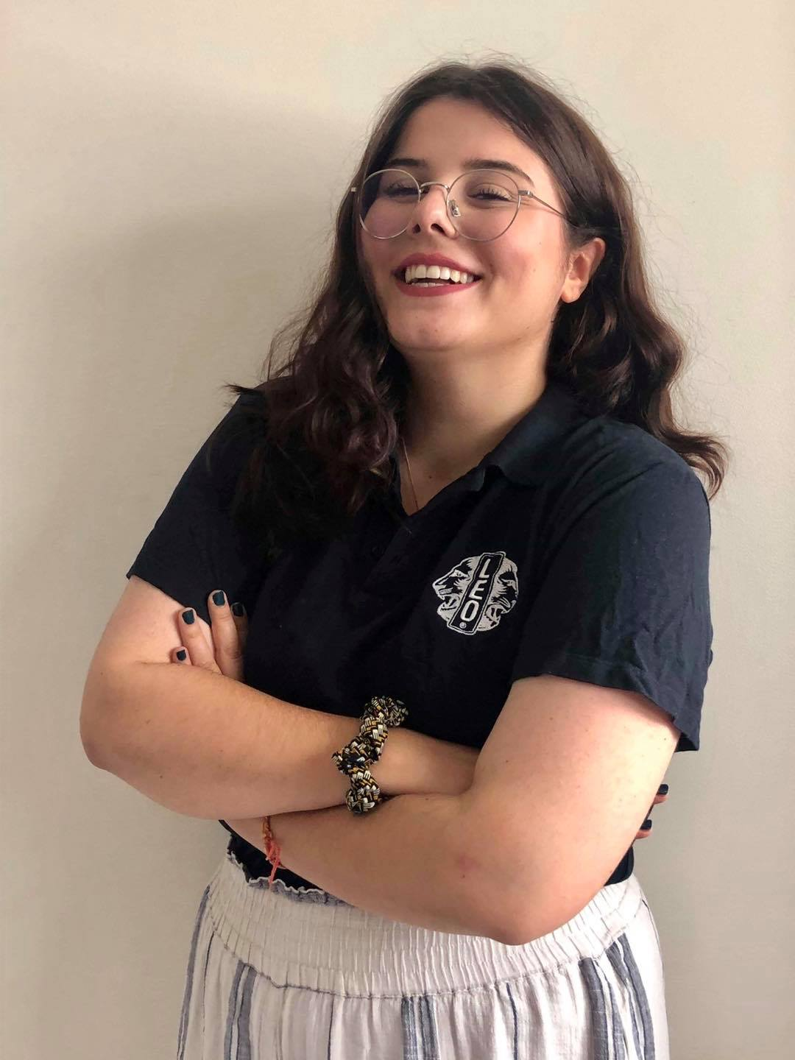
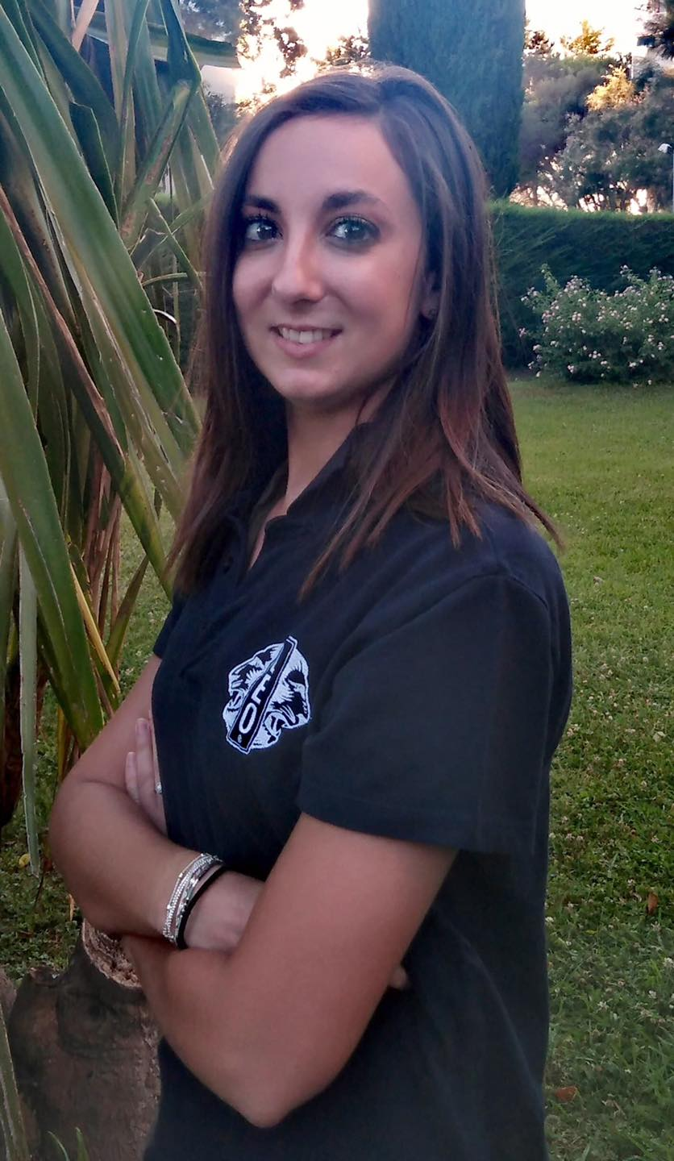
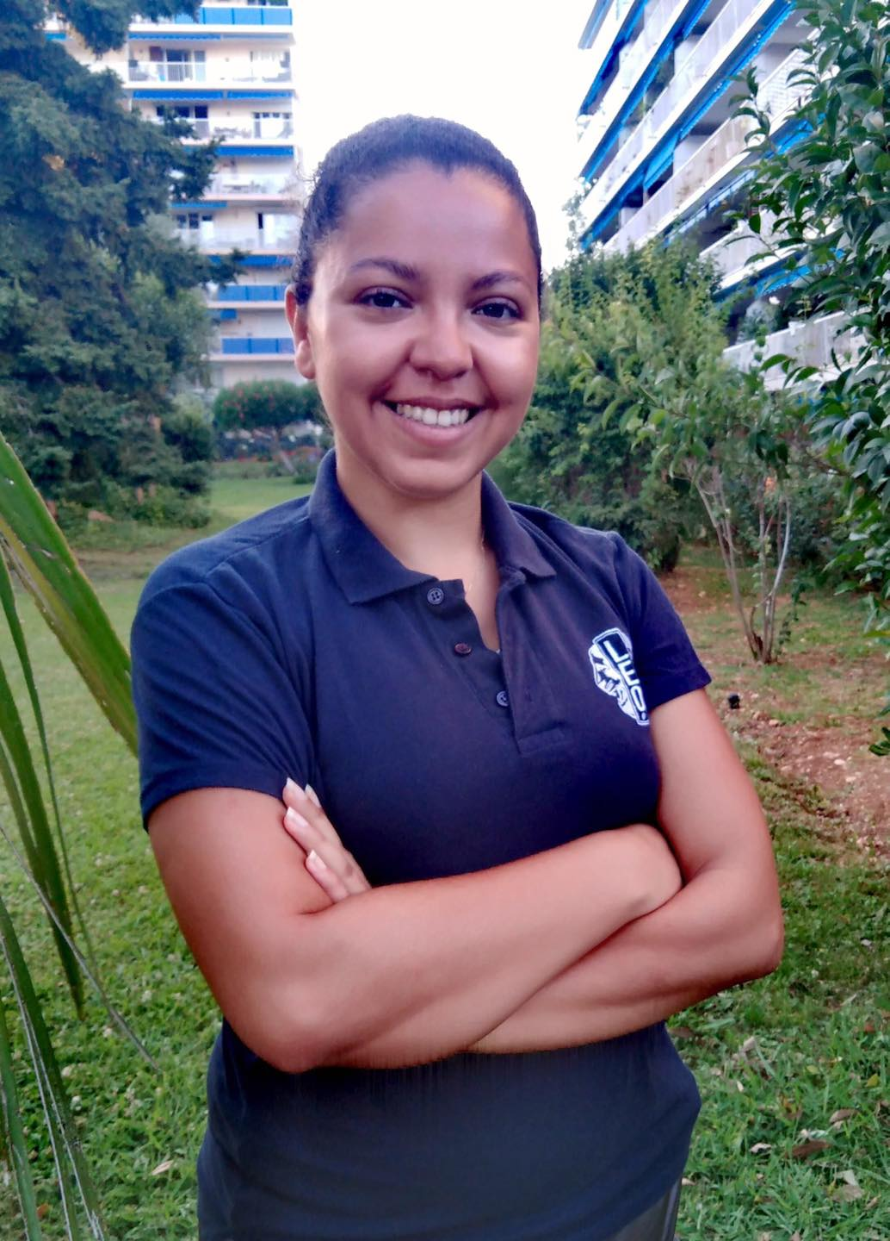
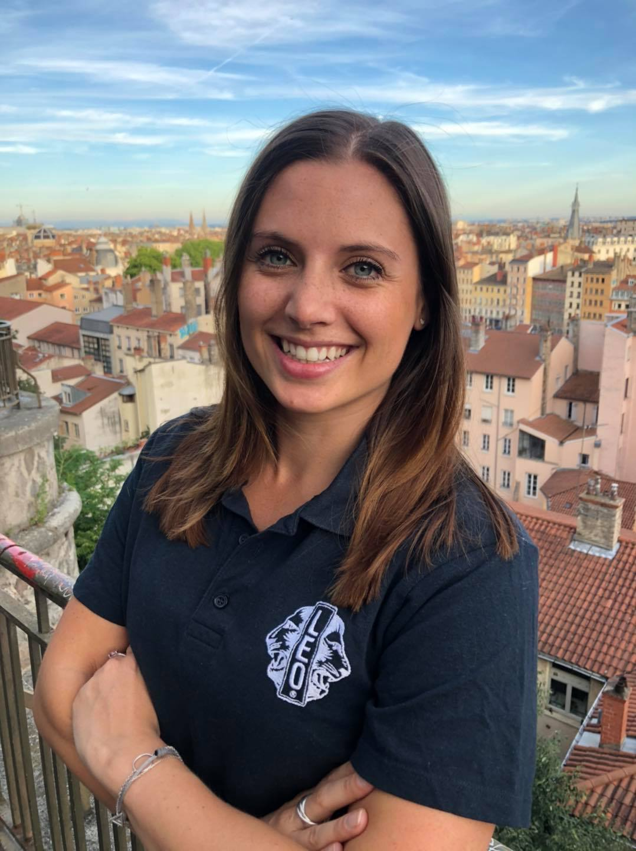
BUREAU NATIONAL 2020-2021
Président
MANUEL MANAGO
Secrétaire
CHLOÉ
ROUX
Trésorier
MARINE MERMOZ
Vice-président
MAYA
KETFI
Communication
MAÏLYS BILLION
Protocole
QUENTIN DECOURS
Protocole
ROMAIN PRECETTI

Slide 15
COMMENT NOUS CONTACTER
BUREAU NATIONAL 2020-2021
LISTES DE DIFFUSION
Président – Manuel MANAGO
president@leo-france.com
Vice-Président – Maya KETFI
vicepresident@leo-france.com
Secrétaire – Chloé ROUX
secretaire@leo-france.com
Trésorier – Marine MERMOZ
tresorier@leo-france.com
Communication – Maïlys BILLION
communication@leo-france.com
Protocole – Romain PRECETTI
protocole@leo-france.com
Liste de diffusion au Bureau National
membres.bureau.national@leo-france.com
Liste de diffusion au Conseil d’Administration
membres.ca@leo-france.com
Liste de diffusion aux Leo français
membres.dm103@leo-france.com
Liste de diffusion aux bureaux des clubs français (présidents, secrétaires, trésoriers)
presidents.dm103@leo-france.com
secretaires.dm103@leo-france.com
tresoriers.dm103@leo-france.com

